Slide 1
Algorítmica 2020 – Práctica 1
Cálculo de eficiencia Empírica e Híbrida
Jorge Gangoso Klöck GrupoC3

Slide 2
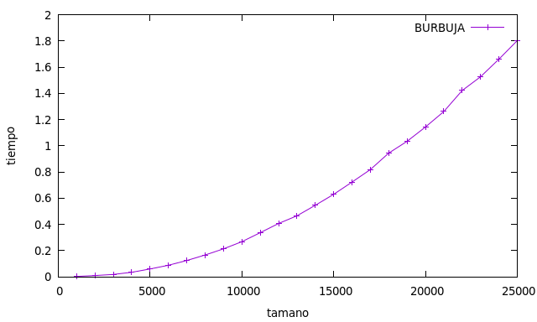
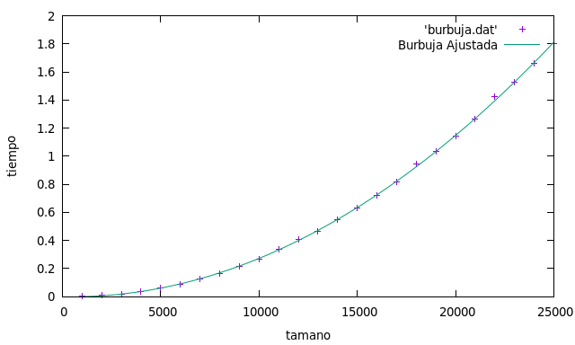
Algoritmo Burbuja
Eficiencia Teórica O(n^2)
Gráfica Empírica
Gráfica Híbrida

Slide 3
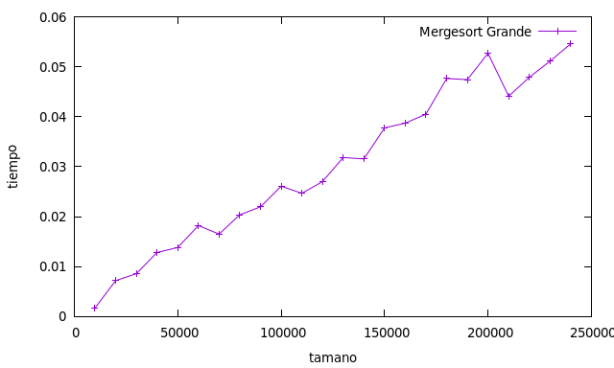
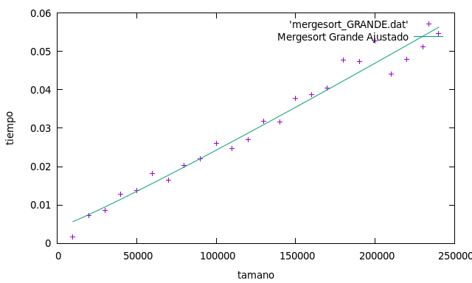
Algoritmo Mergesort
Eficiencia Teórica O(nlog(n))
Gráfica Empírica
Gráfica Híbrida

Slide 4
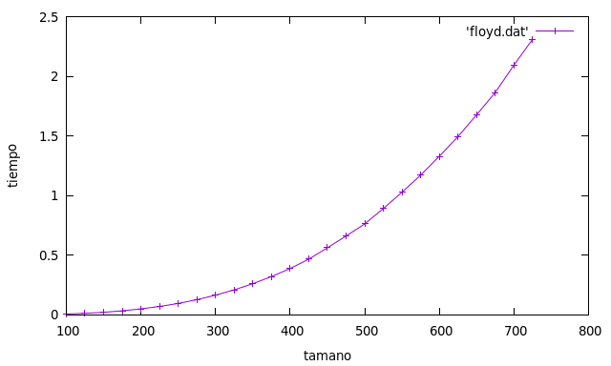
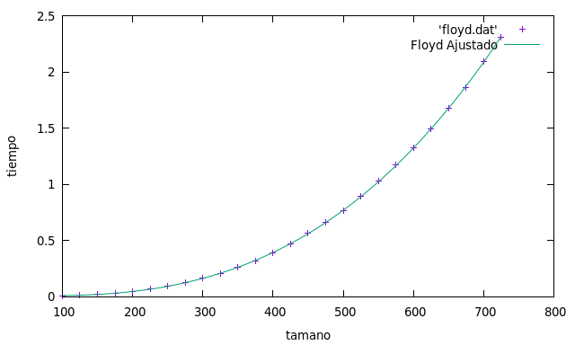
Algoritmo Floyd
Eficiencia Teórica O(n^3)
Gráfica Empírica
Gráfica Híbrida

Slide 5
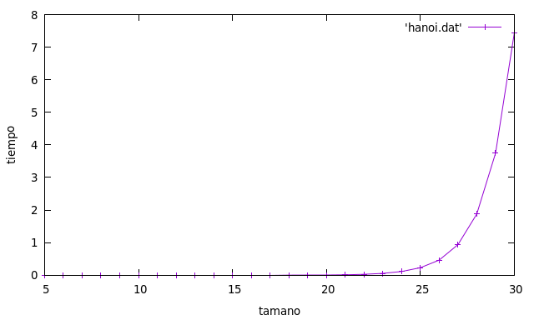
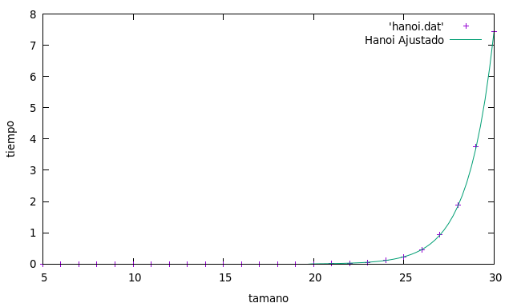
Algoritmo Hanoi
Eficiencia Teórica O(2^n)
Gráfica Empírica
Gráfica Híbrida

Slide 6
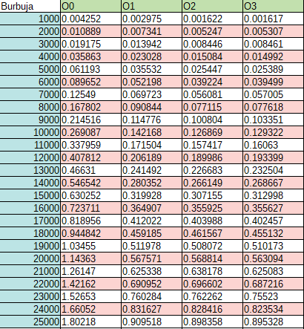
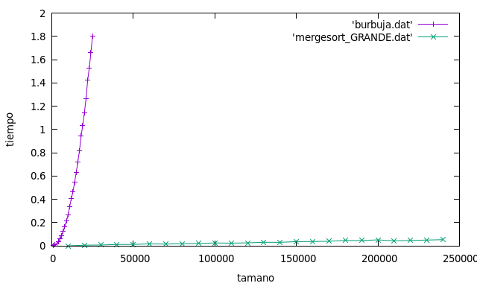
Comparación
Dos algoritmos para un problema
Dos optimizaciones para un algoritmo

Slide 7
FIN
Gracias por su Atención :)

